Slide 1


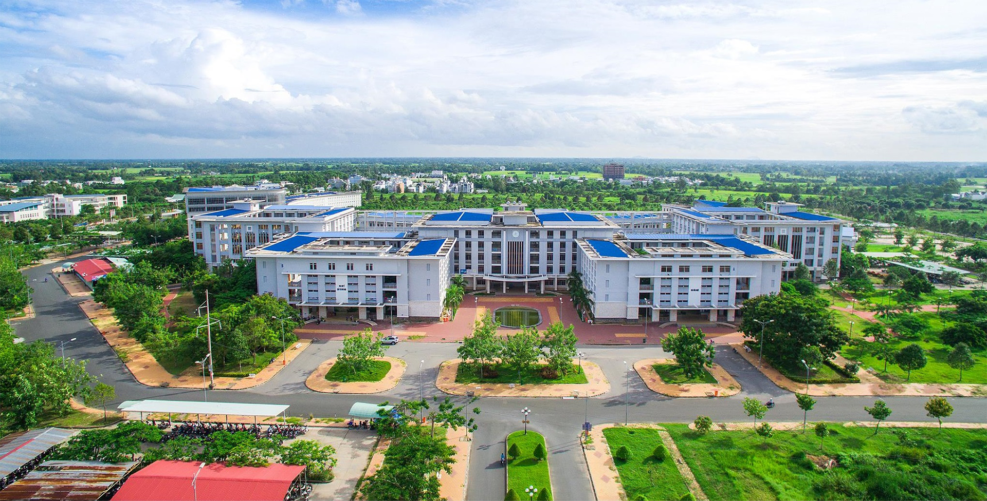
ĐỒ ÁN 2 – SEE516
BÁO CÁO NHÓM 1
Chủ đề: Xây dựng trang tin tức hoạt động của Đoàn, Hội

Slide 2
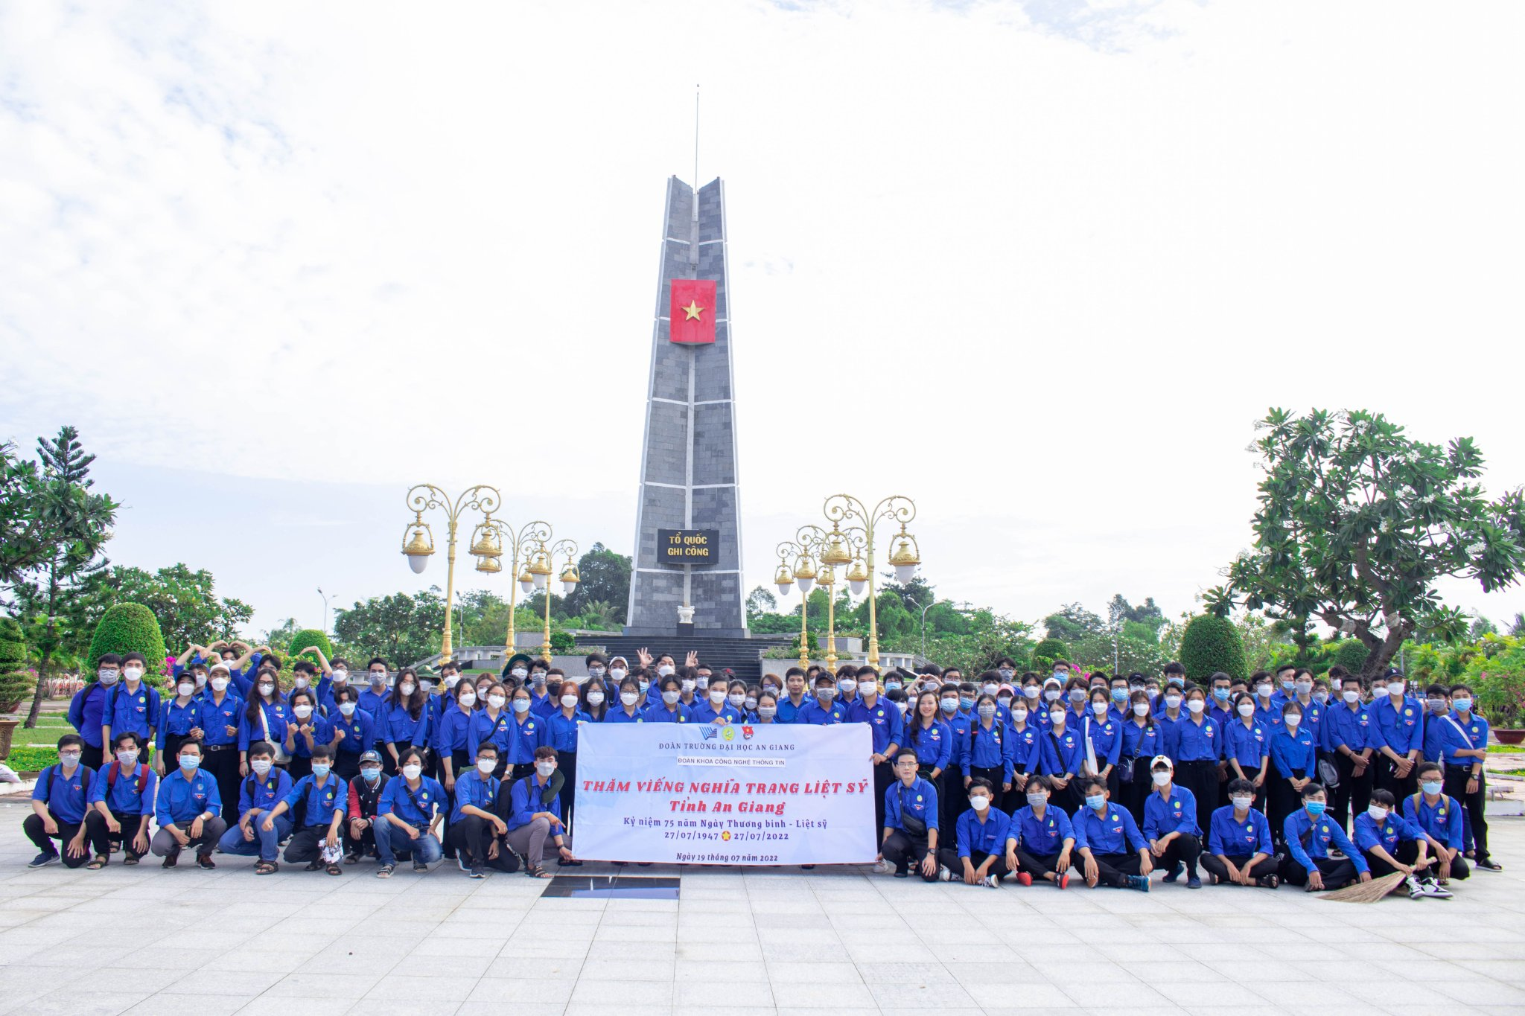

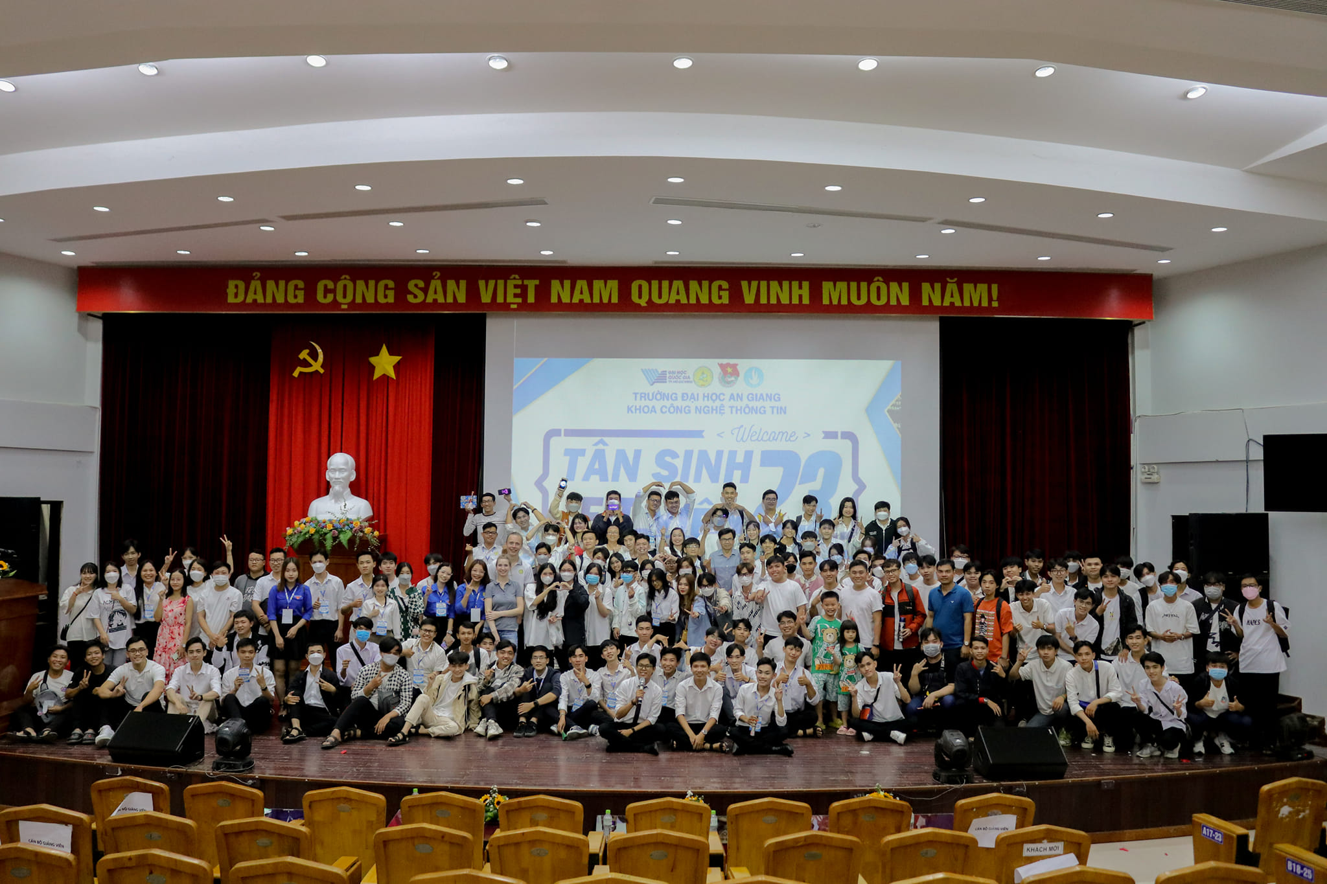
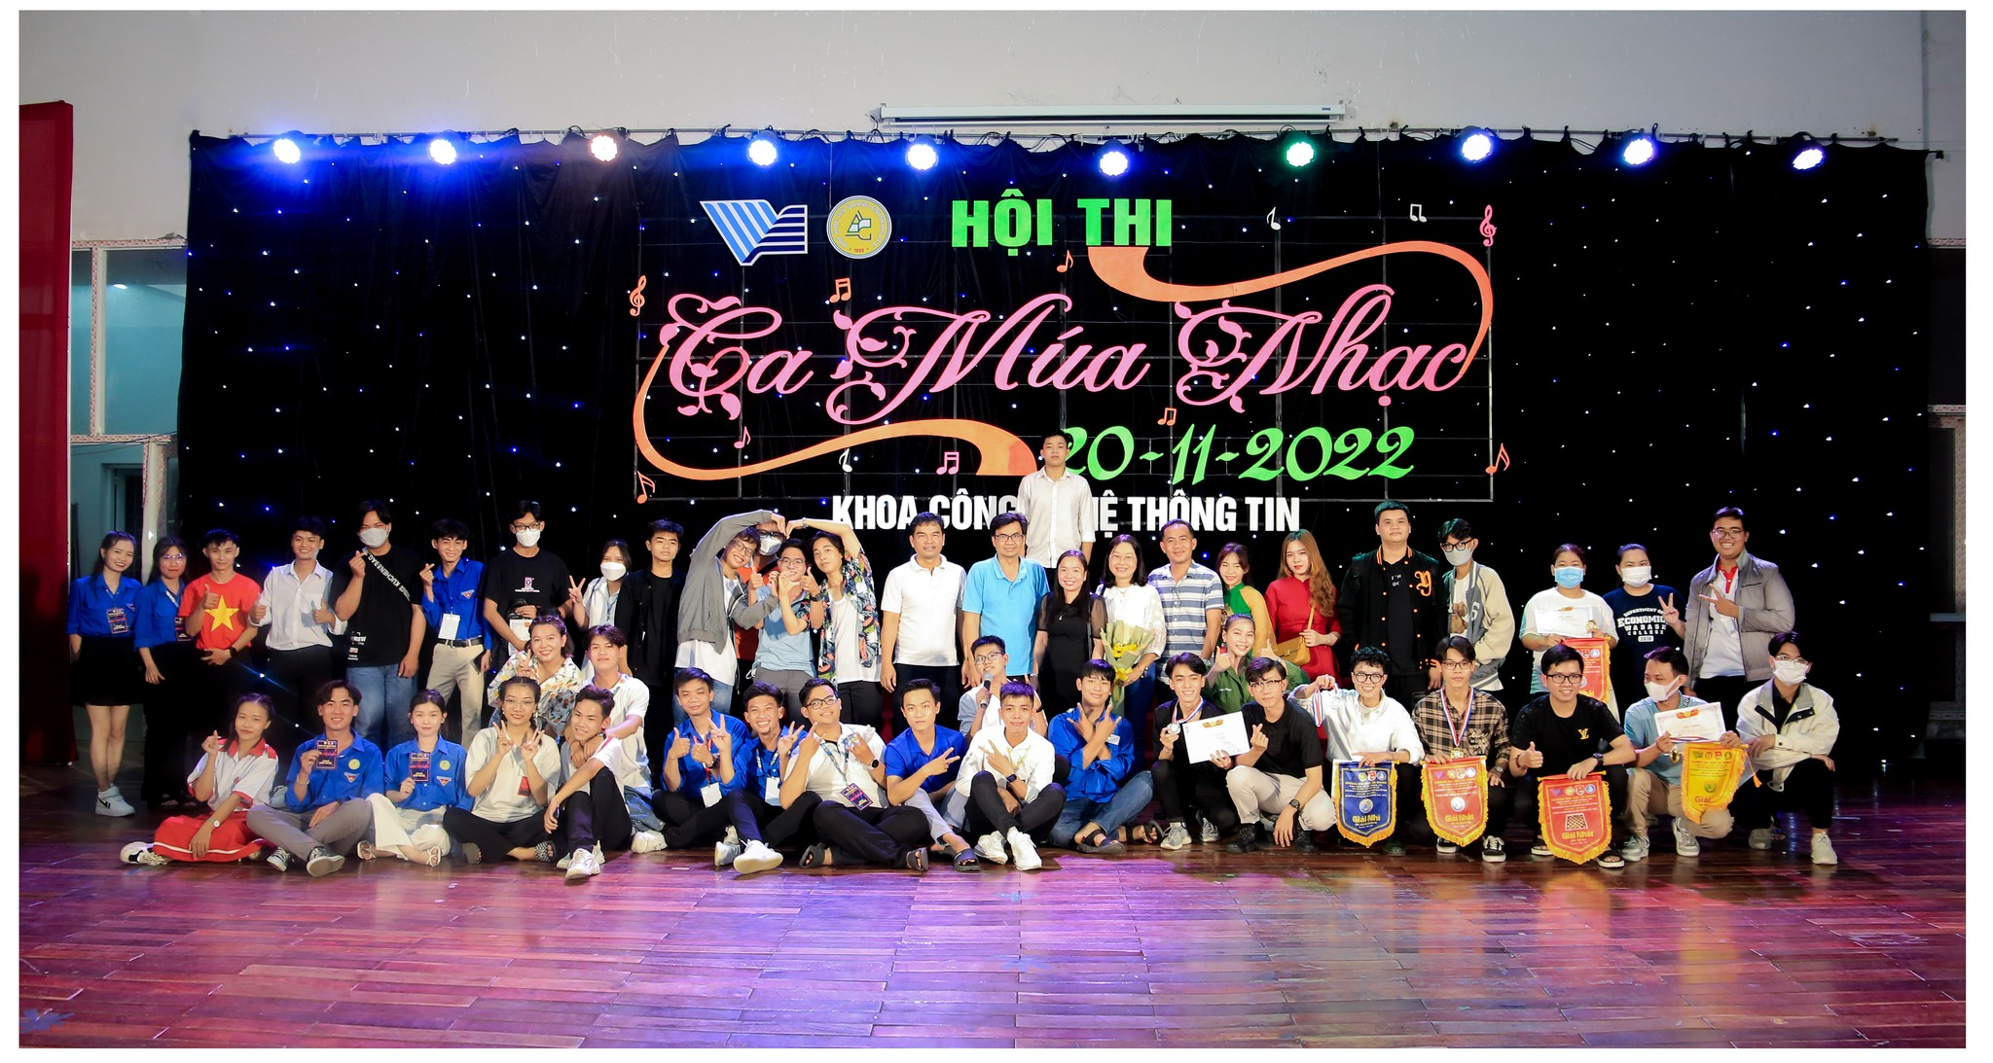
Một vài hoạt động của Khoa

Slide 3
Nhóm có 3 thành viên
Thành viên nhóm
Nguyễn Huy Hoàng | DPM195207
Huỳnh Nguyễn Thái An | DPM195107
Phạm Lê Duy Đức | DPM195125

Slide 4
Phần 1
Giới Thiệu Đề Tài
Trong thời đại công nghệ phát triển như hiện nay, đời sống vật chất và đời sống tinh thần của con người được đáp ứng đầy đủ. Xã hội phát triển trên mọi lĩnh vực như kinh tế, chính trị, xã hội, giáo dục,… Trong đó, việc ứng dụng công nghệ vào lĩnh vực giáo dục rất được quan tâm, chú trọng.
Trước đây, việc quản lí học sinh, giảng viên, nhân viên của trường học vô cùng khó khăn do có nhiều thủ tục, giai đoạn phức tạp. Việc lưu trữ dữ, tra cứu dữ liệu vô cùng khó khăn. Do đó, nhóm em chọn đề tài “Phần mềm quản lý hoạt động Đoàn hội” một phần là vì muốn cải thiện về vấn đề lưu trữ hồ sơ Đoàn viên và các hoạt động một cách dễ dàng của trường học.

Slide 5
Phần 2
Phân tích hệ thống
Hệ thống quản lý đoàn viên được bắt đầu thực hiện khi sinh viên bắt đầu nhập học vào trường đến khi sinh viên ra trường. Mỗi đoàn viên có một số đoàn viên để ghi trích dẫn lý lịch đoàn viên, các đánh giá nhận xét về ưu điểm và khuyết điểm hàng năm do bí thư lớp nhận xét rồi đưa lên ban chấp hành đoàn khoa xem xét.
Khi nhập học sinh viên phải nộp sổ đoàn viên cho bí thư để bí thư tổng hợp nộp cho đoàn khoa để lưu trữ, kiểm tra và theo dõi đoàn viên.
Trong thời gian học tập và làm việc tại trường đoàn viên đó luôn được theo dõi trong việc chấp hành qui định đoàn viên, việc thực hiện xếp loại và tham gia các hoạt động phong trào của đoàn khoa đề ra. Từ đó đưa ra những quyết định khen thưởng và kỉ luật cho mỗi đoàn viên. Đồng thời các đoàn viên chuyển công tác đoàn được các cán bộ đoàn theo dõi và hướng dẫn rút sổ đoàn, giới thiệu đoàn viên sinh hoạt tại cơ sở mới.

Slide 6
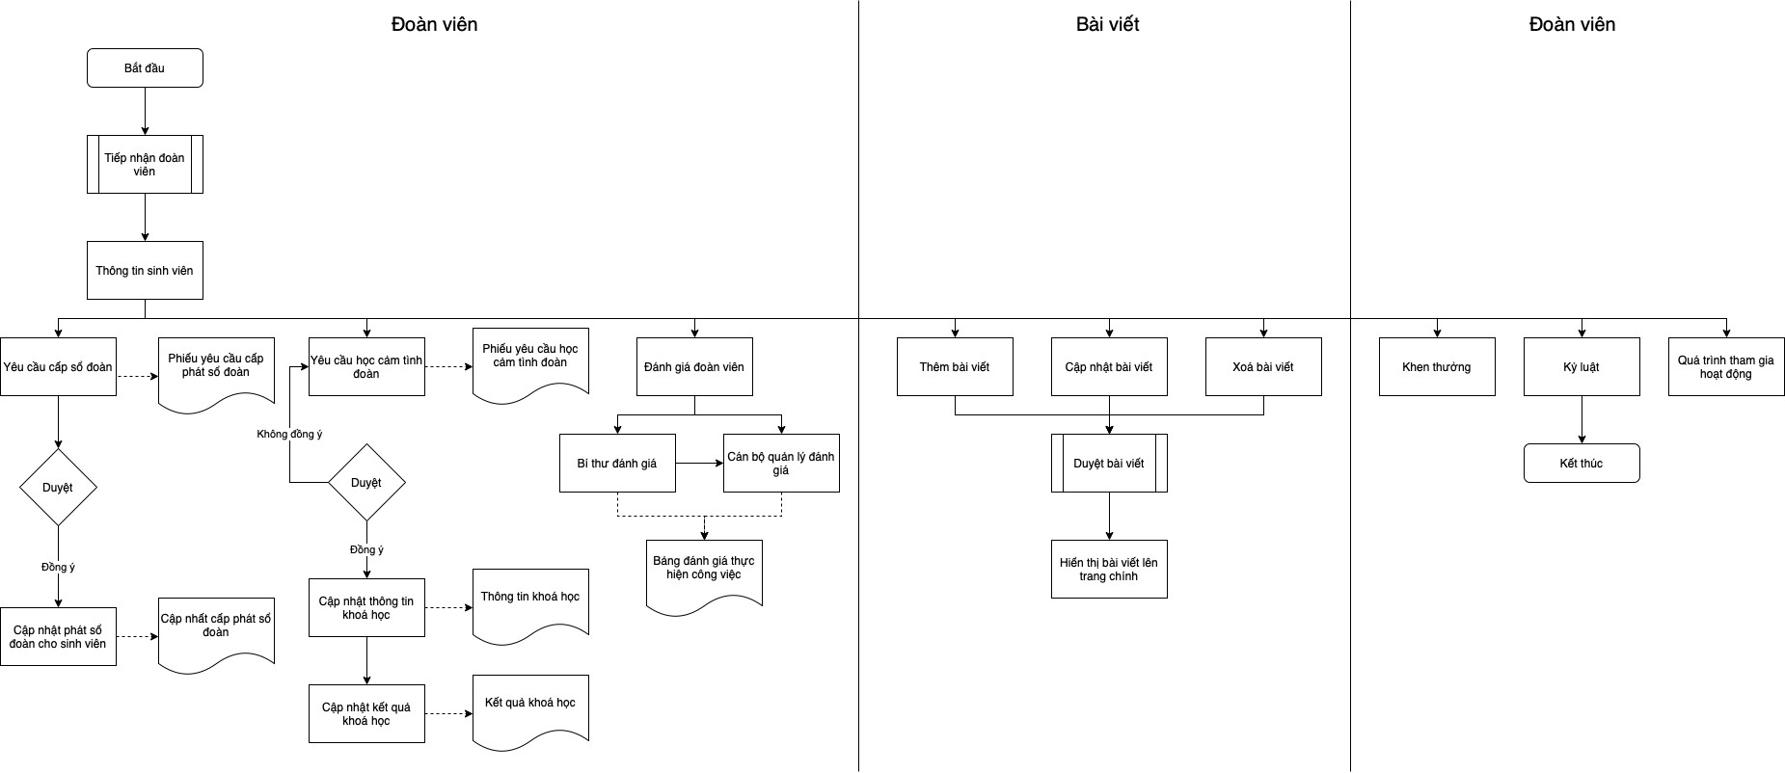
Quy trình nghiệp vụ

Slide 7
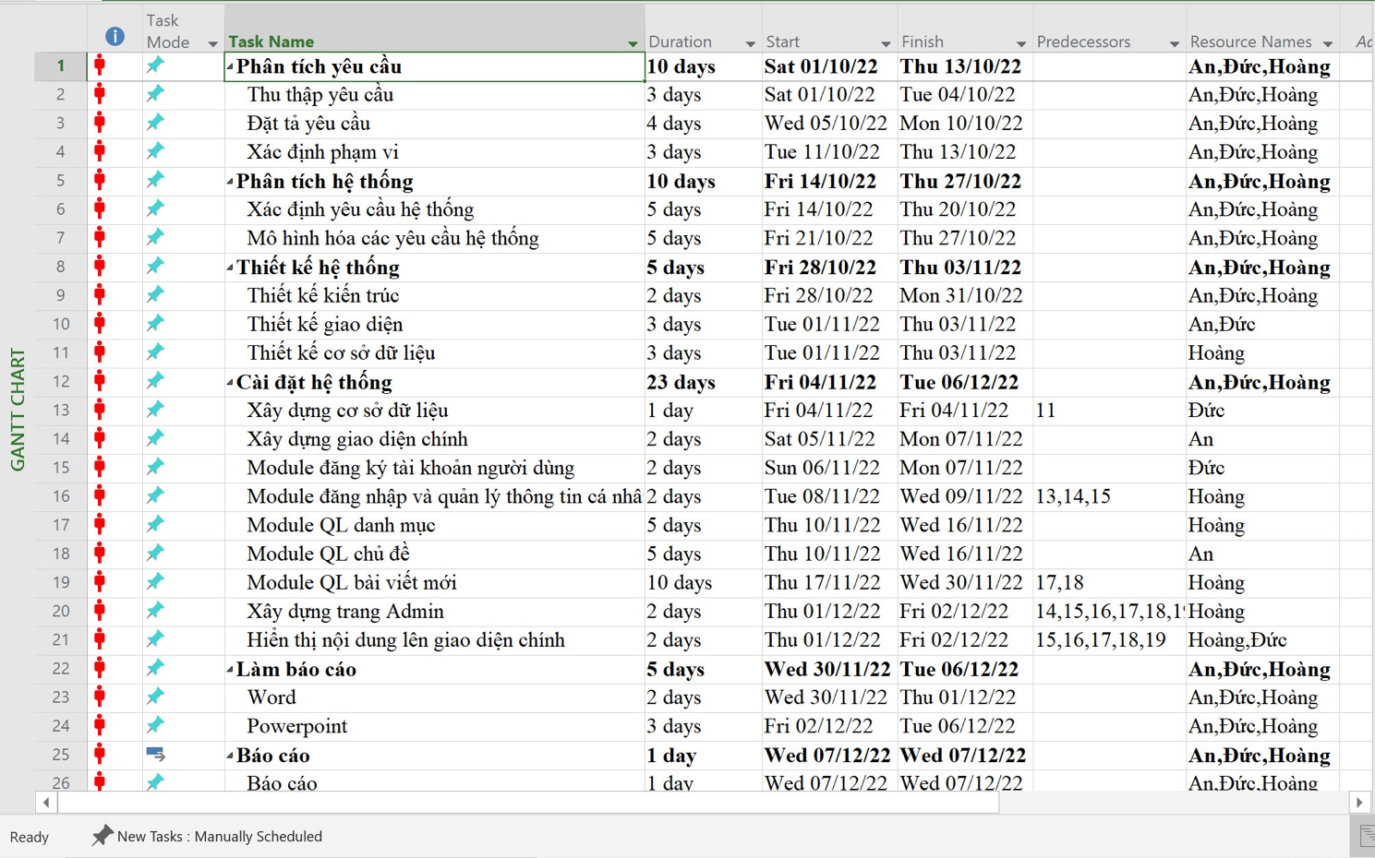
Phân công thành viên

Slide 8
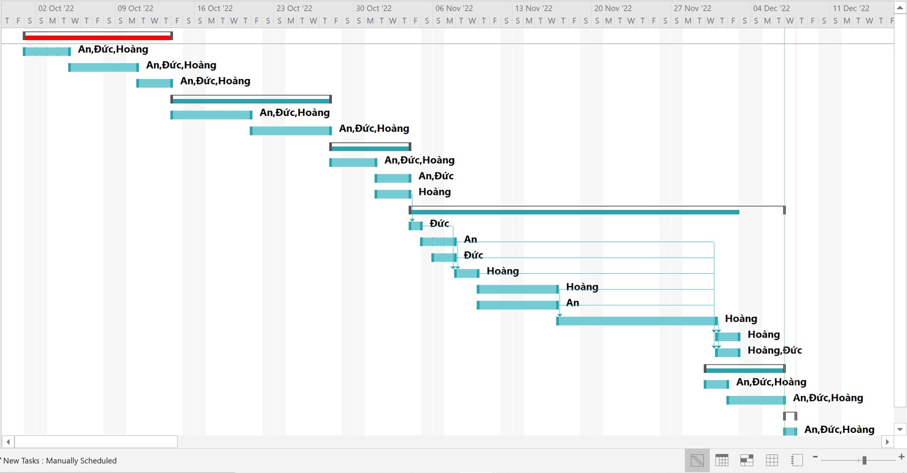
Sơ đồ Gant

Slide 9
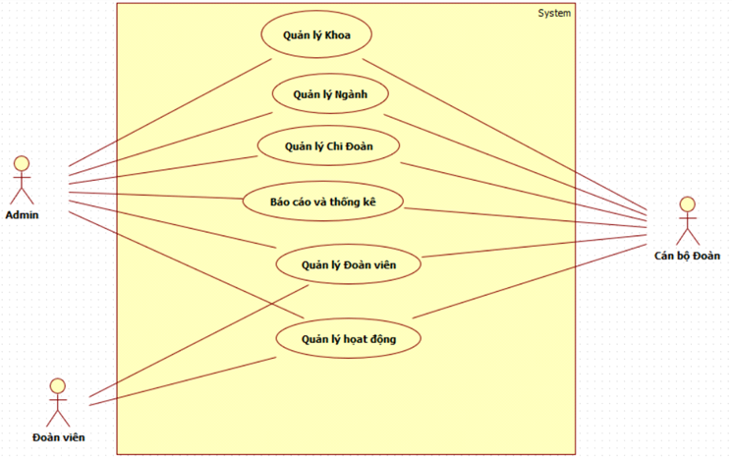
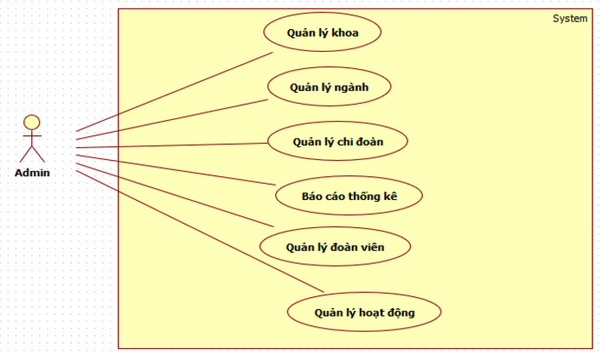
Sơ đồ Usecase
Sơ đồ phân rã usecase Admin

Slide 10
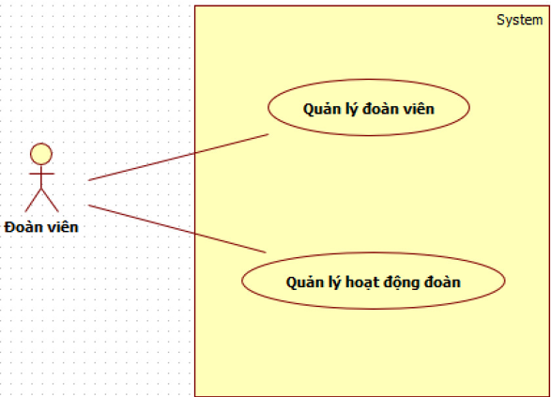
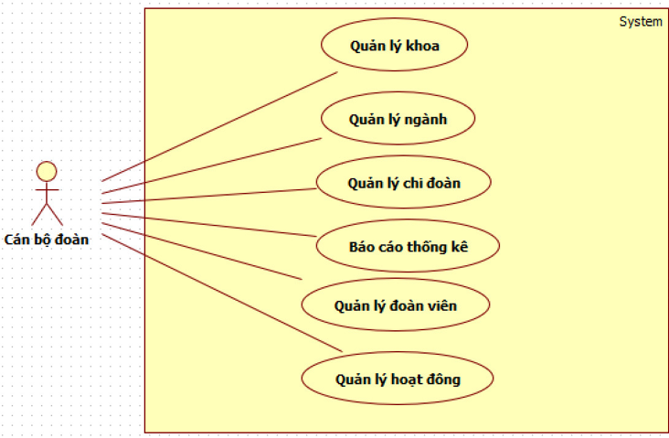
Sơ đồ phân rã usecase Đoàn viên
Sơ đồ phân rã usecase cán bộ Đoàn

Slide 11
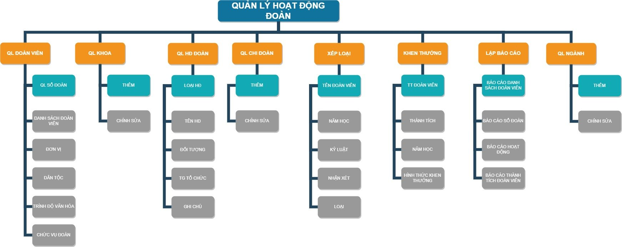
Sơ đồ phân rã chi tiết

Slide 12
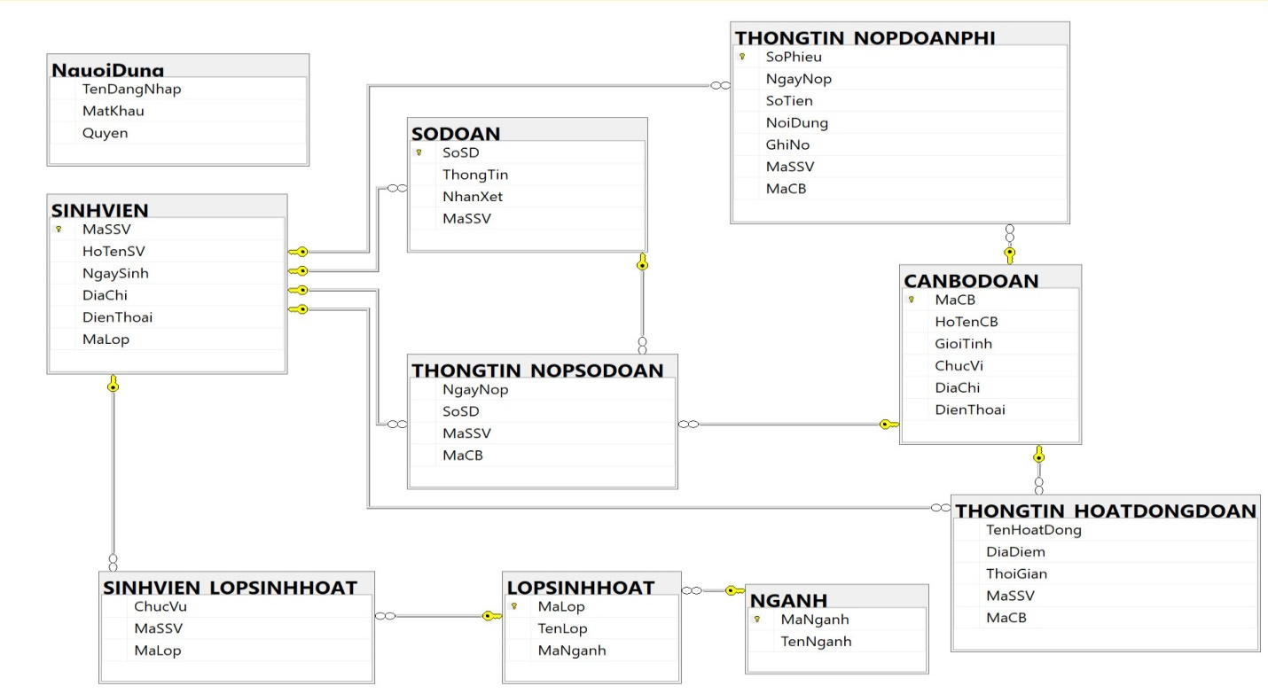
Cơ sở dữ liệu

Slide 13
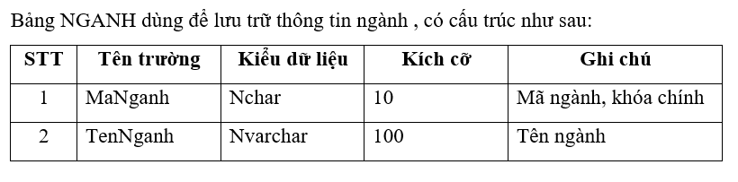
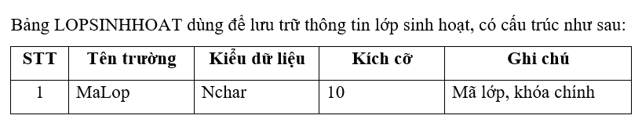
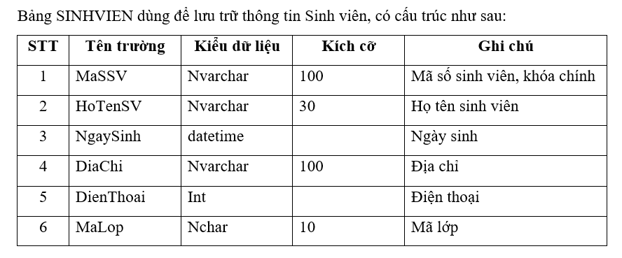
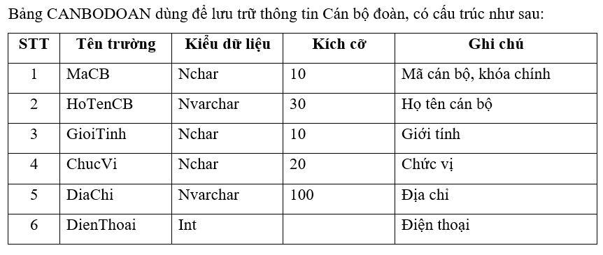
Các bảng dữ liệu

Slide 14
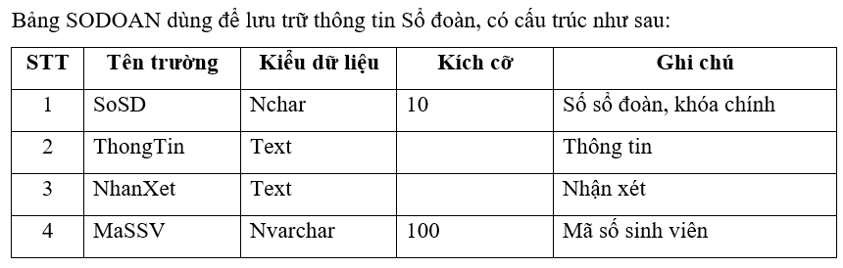
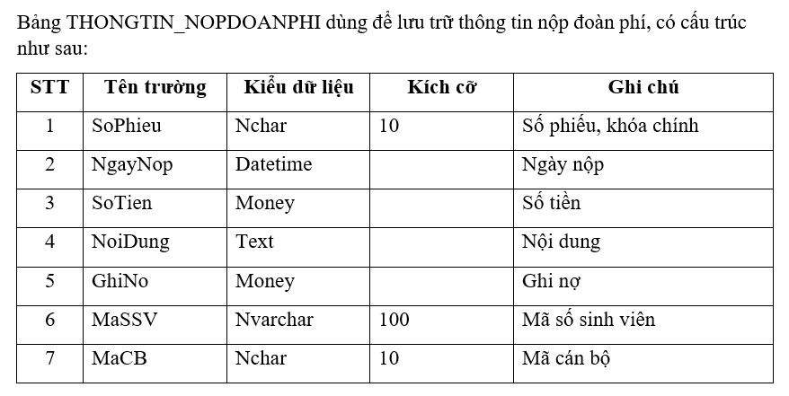
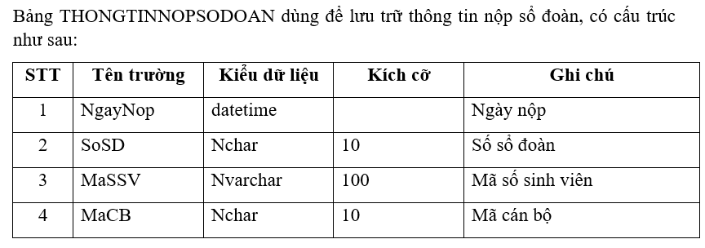
Các bảng dữ liệu

Slide 15
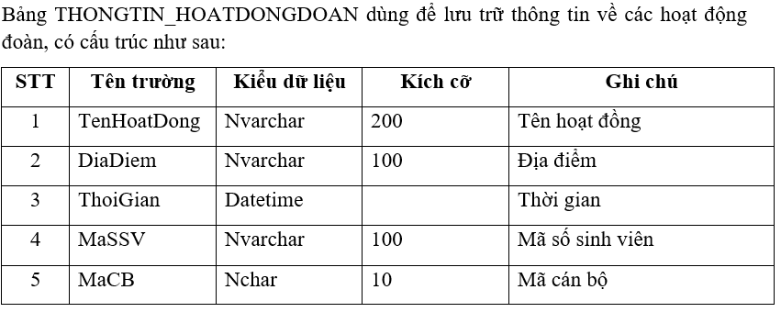
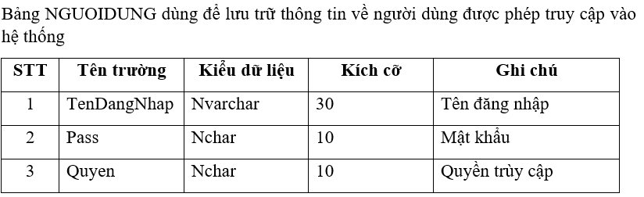
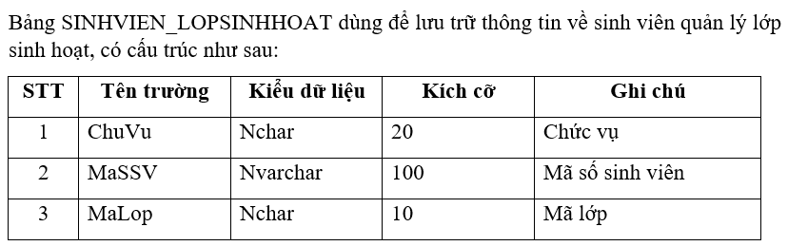
Các bảng dữ liệu

Slide 16
Giao diện trang tin

Slide 17
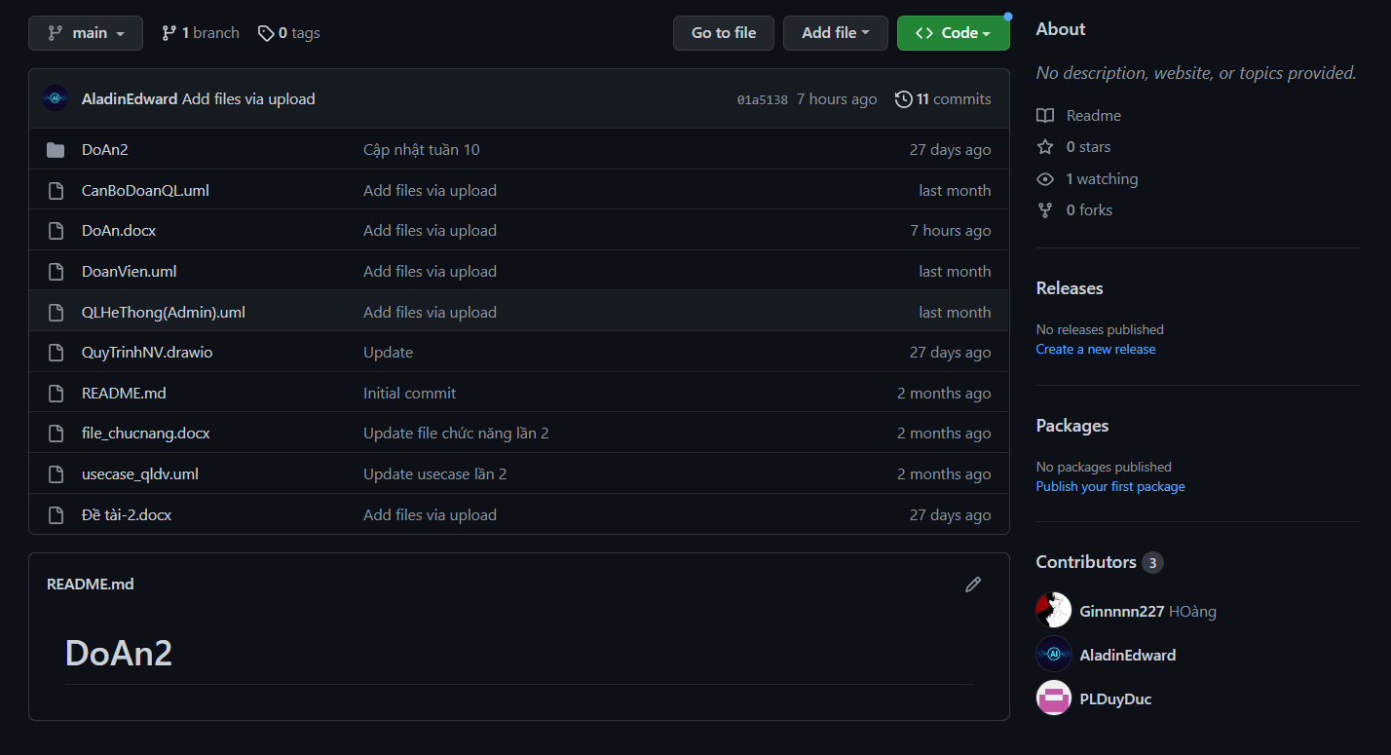
Github

Slide 18


